Slide 1


Métricas de Regressão
Principais métricas utilizadas em
Modelos de Regressão

Slide 2

Métricas de Regressão
AGENDA
MSE, RMSE,
MAE, MAPE
R2
Quais métricas serão abordadas nesta aula?
Notes:
Comparação entre modelos,

Slide 3
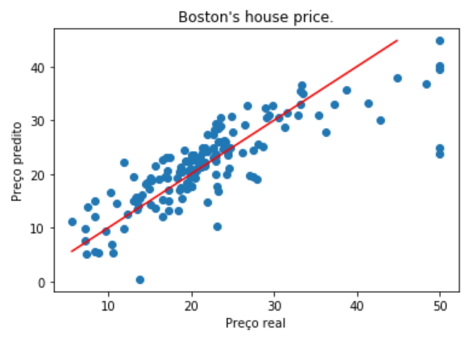

Modelos de
Regressão
Modelos de
Classificação
“VALOR NUMÉRICO”
“CATEGORIA”
Notes:
Comparação entre modelos,

Slide 4
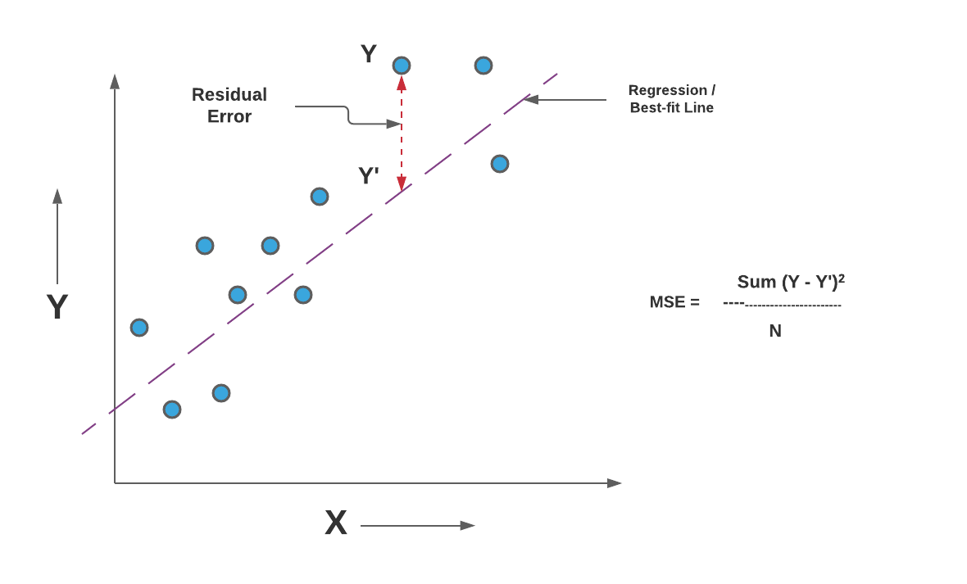
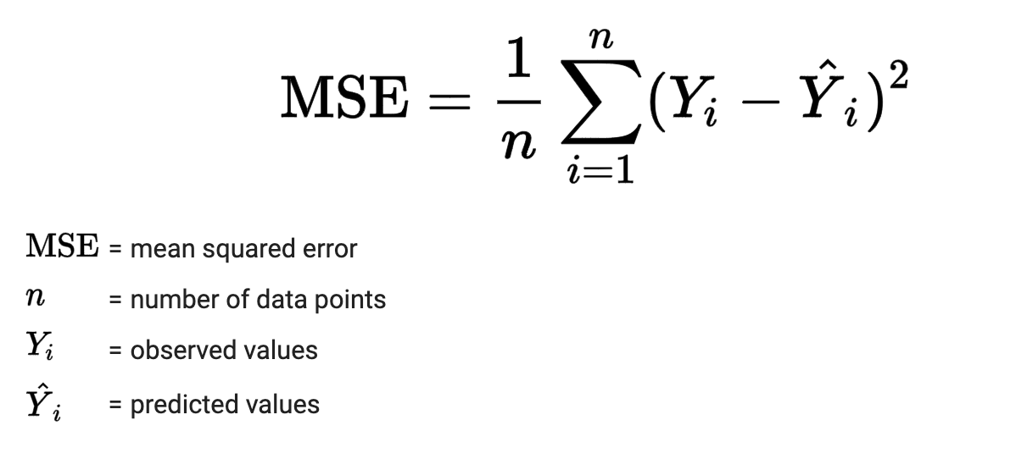
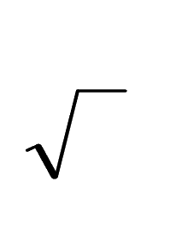
MSE (Mean Squared Error), RMSE (Root Mean Squared Error)
RMSE =
Notes:
Comparação entre modelos,

Slide 5
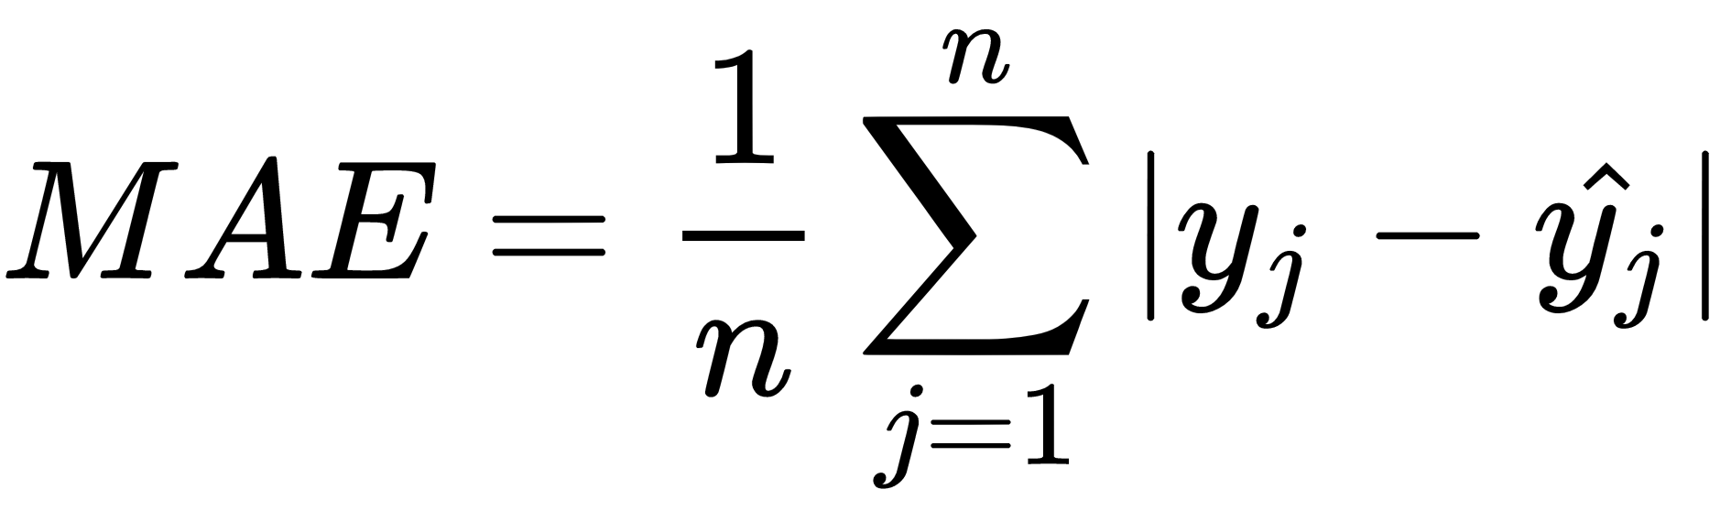
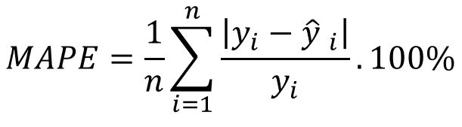
MAE (Mean Absolute Error), MAPE (Root Mean Absolute Error)
Notes:
Comparação entre modelos,

Slide 6
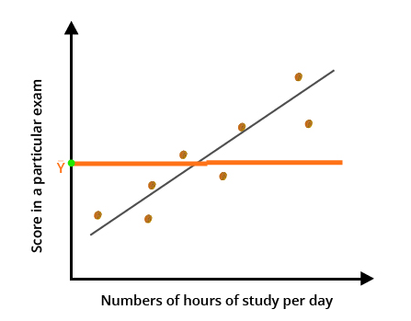
R2 (R Quadrado ou Coeficiente de Determinação)
Notes:
Comparação entre modelos,

Slide 7
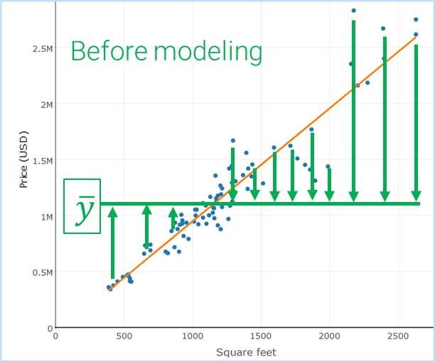
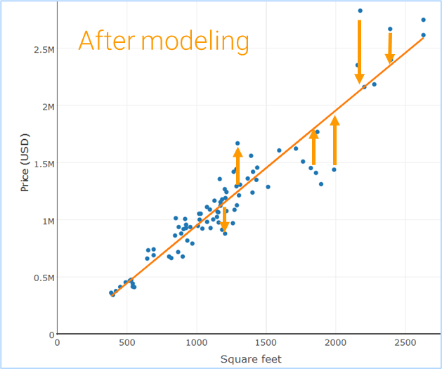
R2 (R Quadrado ou Coeficiente de Determinação)
Notes:
Comparação entre modelos,

Slide 8
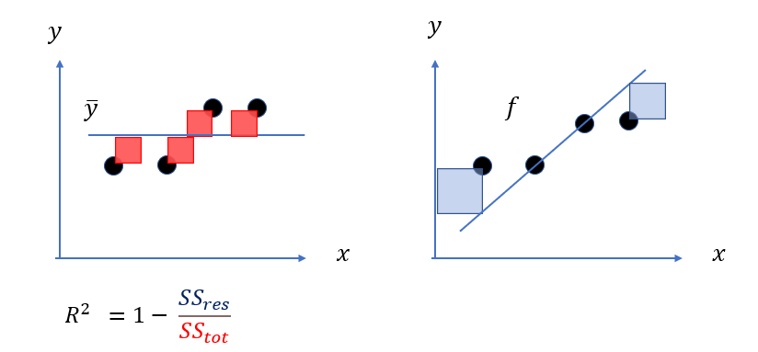
R2 (R Quadrado ou Coeficiente de Determinação)
Notes:
Comparação entre modelos,

Slide 9
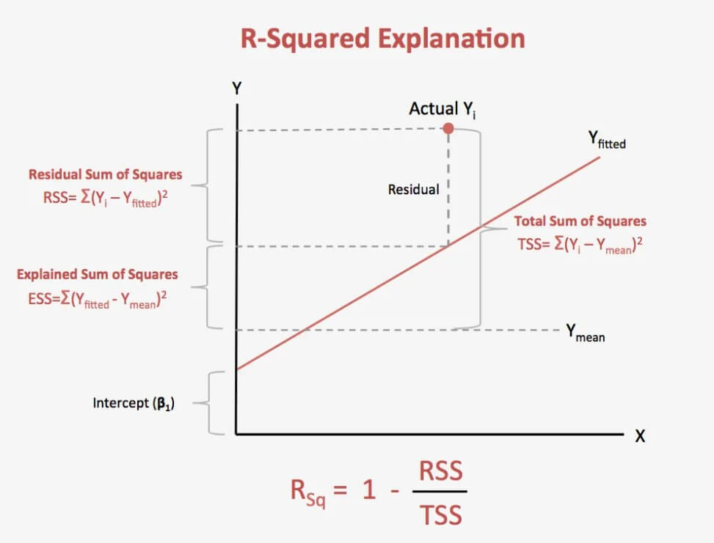
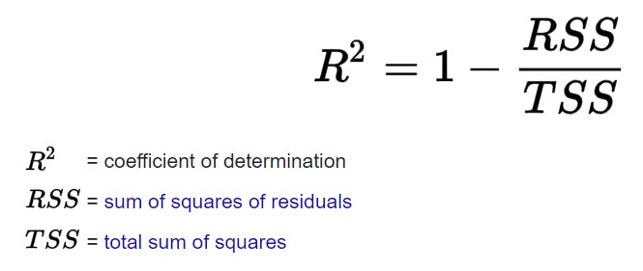
R2 (R Quadrado ou Coeficiente de Determinação)
Notes:
Comparação entre modelos,

Slide 10
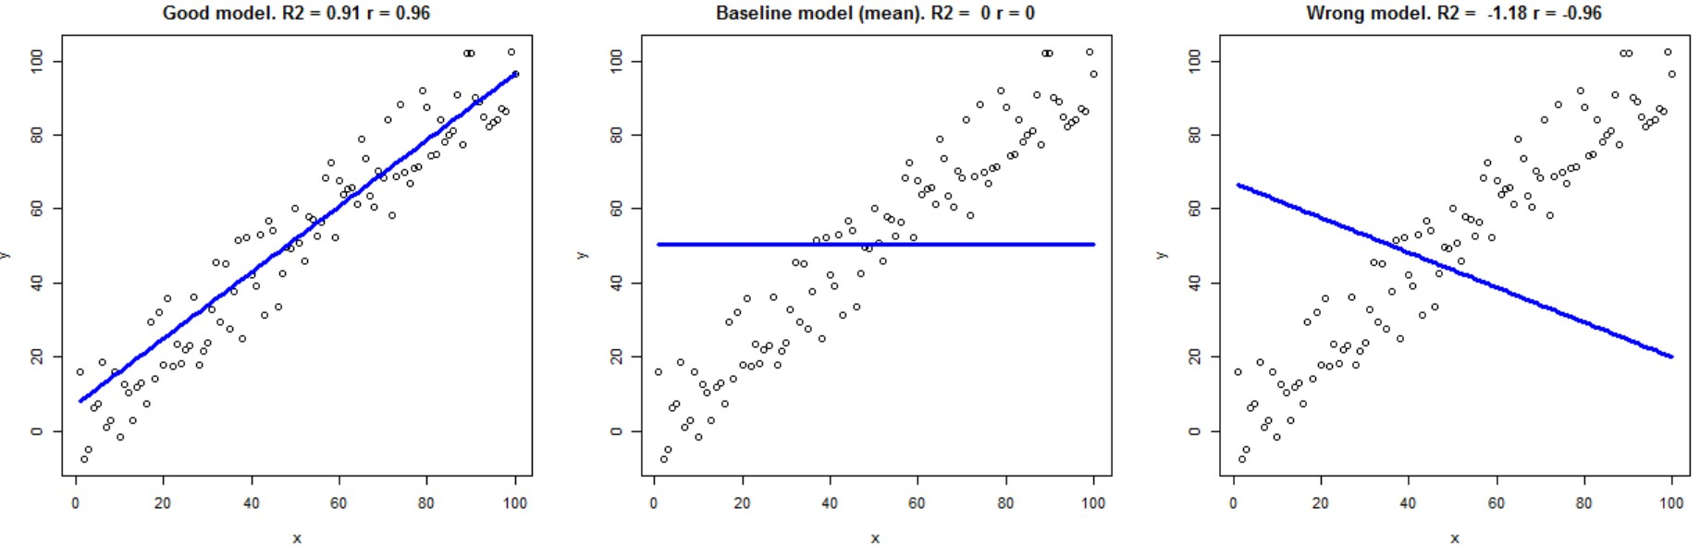
R2 (R Quadrado ou Coeficiente de Determinação)
Notes:
Comparação entre modelos,

Slide 11
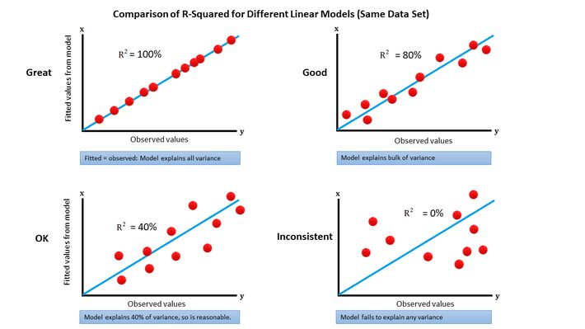
R2 (R Quadrado ou Coeficiente de Determinação)
Notes:
Comparação entre modelos,

Slide 12
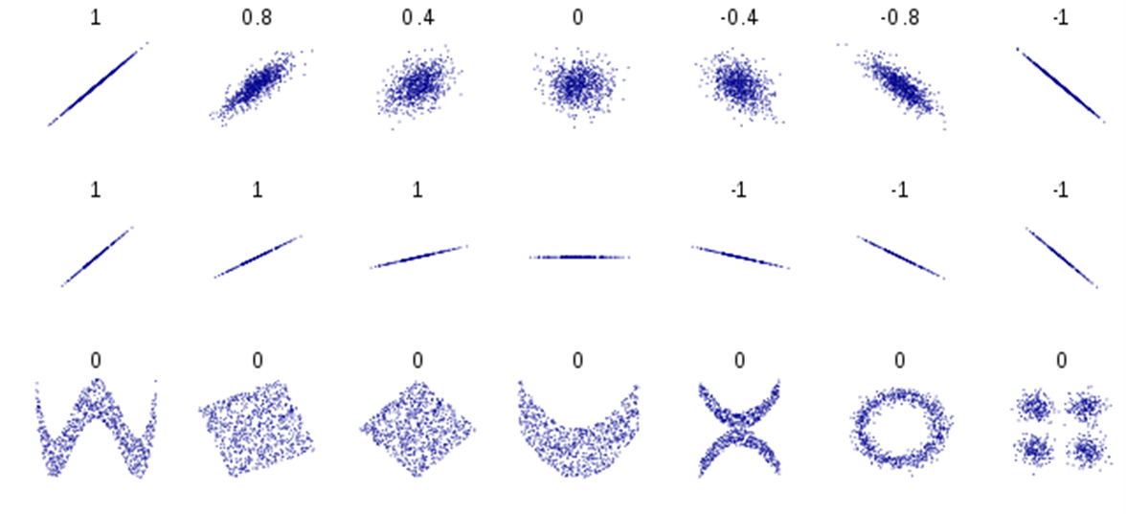
Correlation | Pearson, Spearman
O coeficiente de correlação é um número que mede a dependência linear
1 ou -1 quando duas variáveis têm uma relação linear perfeita
0 quando são linearmente independentes
Notes:
Comparação entre modelos,

Slide 13
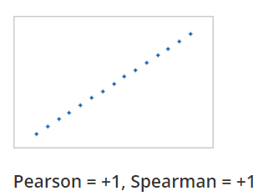
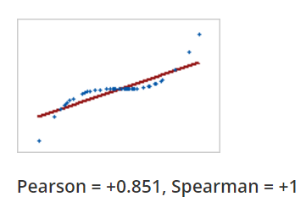
Correlation | Pearson, Spearman
Para que o coeficiente de correlação de Pearson seja +1, quando uma variável aumenta, a outra variável aumenta em uma quantidade proporcional. Esta relação forma uma linha perfeita. O coeficiente de correlação de Spearman é também +1 neste caso.
Se uma variável aumenta quando a outra aumenta, mas a quantidade não é proporcional, o coeficiente de correlação de Pearson é positivo, mas menor que +1. O coeficiente de Spearman ainda é igual a +1 neste caso.
Notes:
Comparação entre modelos,

Slide 14

OBRIGADO
Mario Andre de Deus

Slide 15



